Slide 1

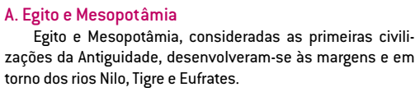
Egípcios:
Religiosidade
Crença em vida após a morte, vida mais importante que a terrenta
Obsessão pela Imortalidade

Slide 2

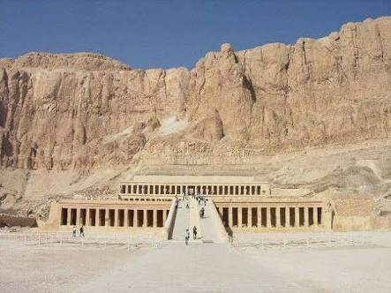
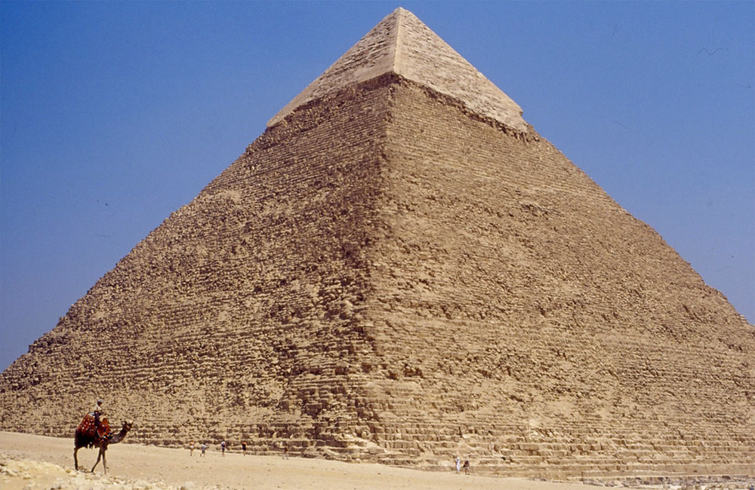
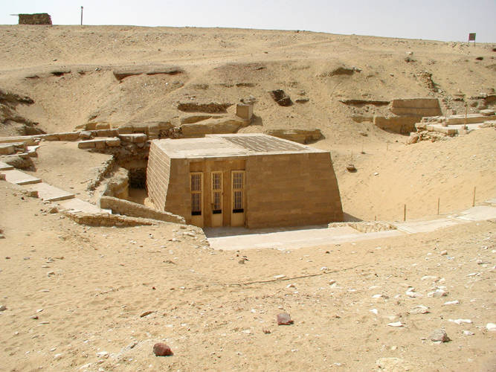

Slide 3
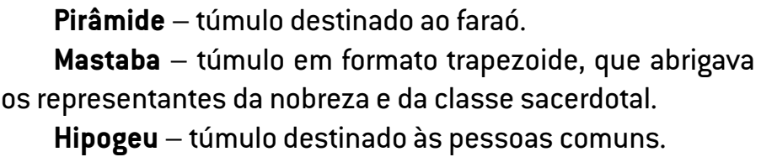
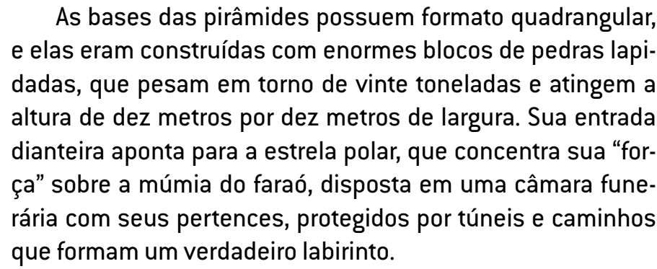

Slide 4
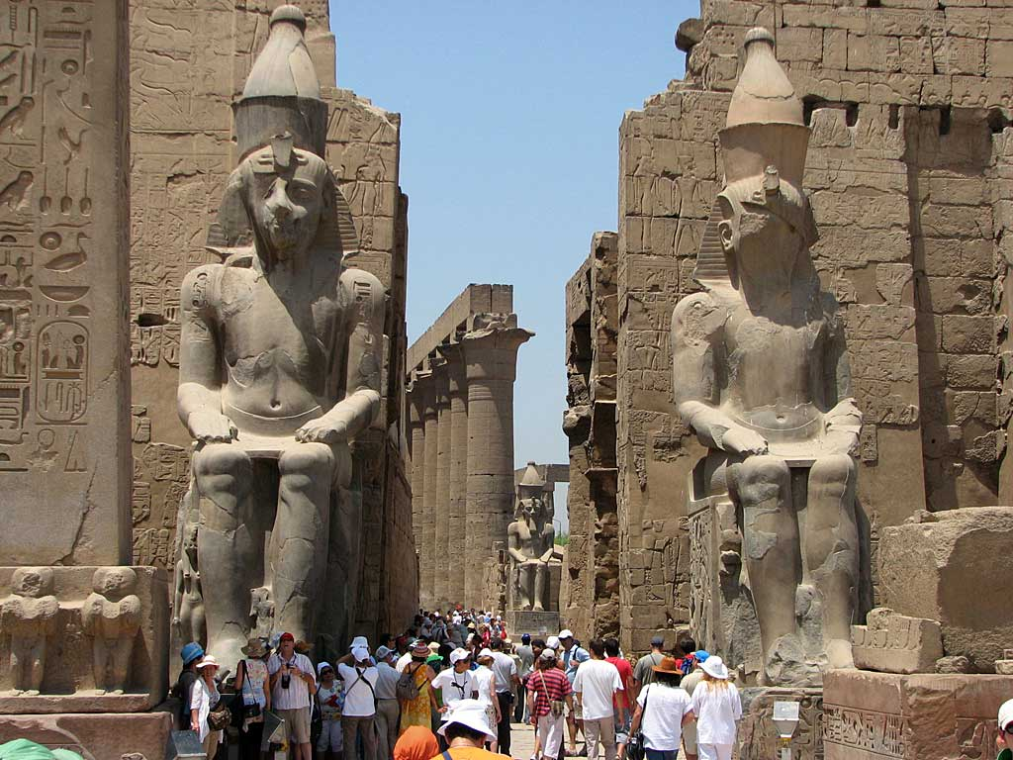
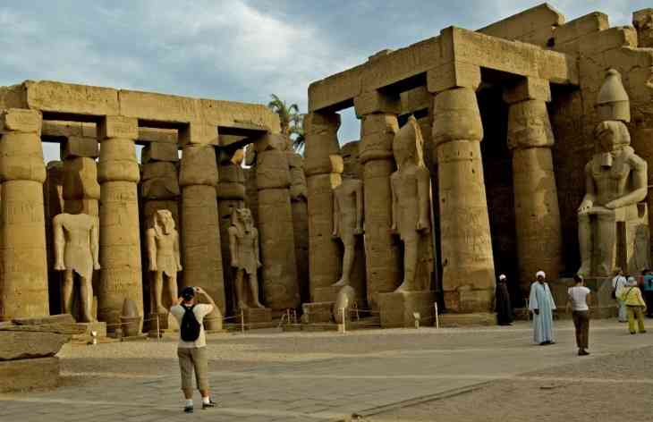

Slide 5
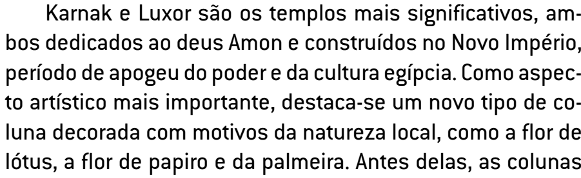
CARACTERIZAÇÃO ESTÉTICA DA ARQUITETURA:
Conservação e Solidez
Perpetuidade
Regularidade Geométrica
Apropriação de elementos da natureza
Enigmabilidade e Inacessibilidade

Slide 6

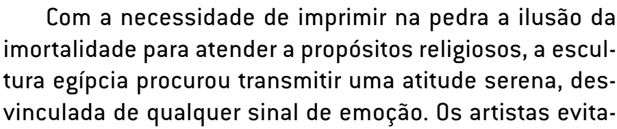
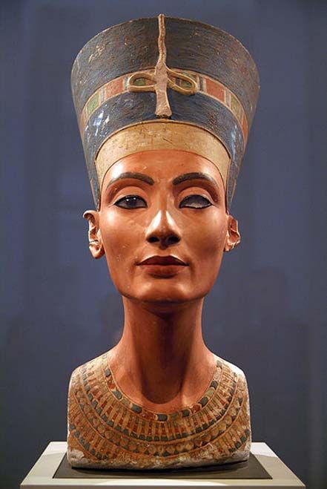
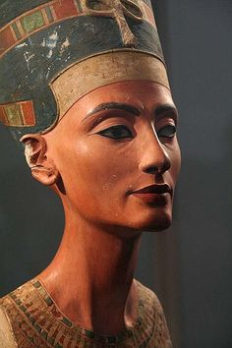
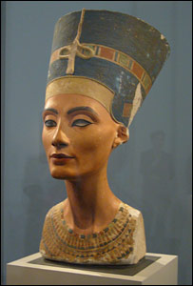
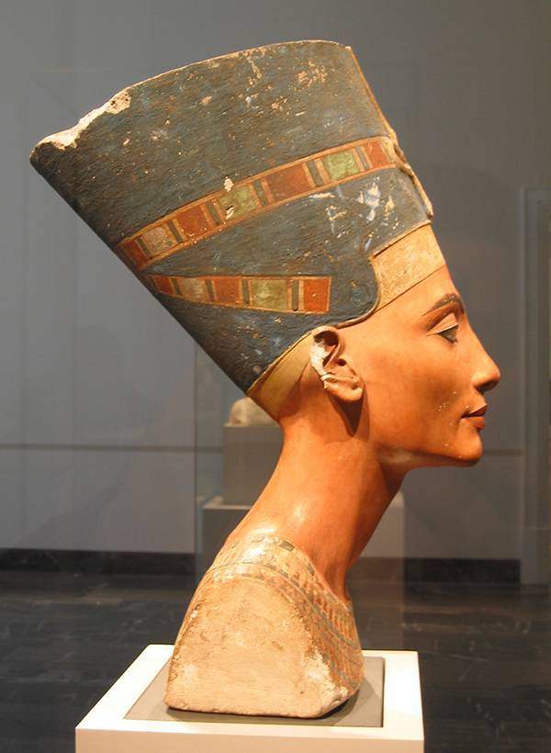
O busto de Nefertiti é um busto feito de calcário com cerca de 3400 anos de idade, retratando Nefertiti, a Grande Esposa Real do faraó egípcio Aquenáton, uma das obras de arte mais imitadas do Antigo Egito.

Slide 7

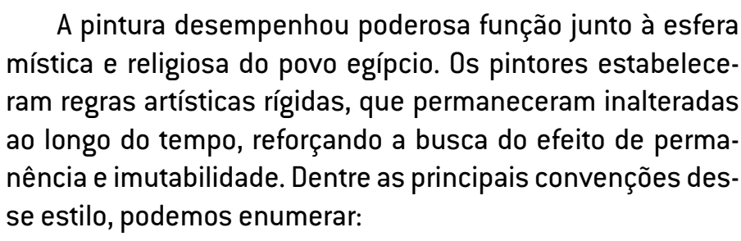
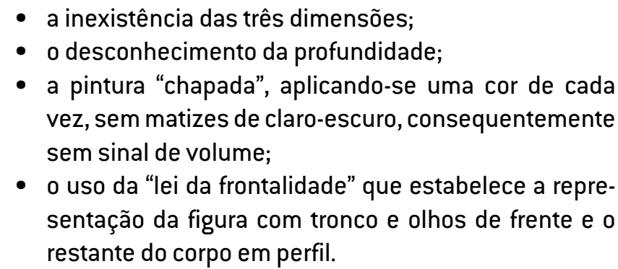

Slide 8
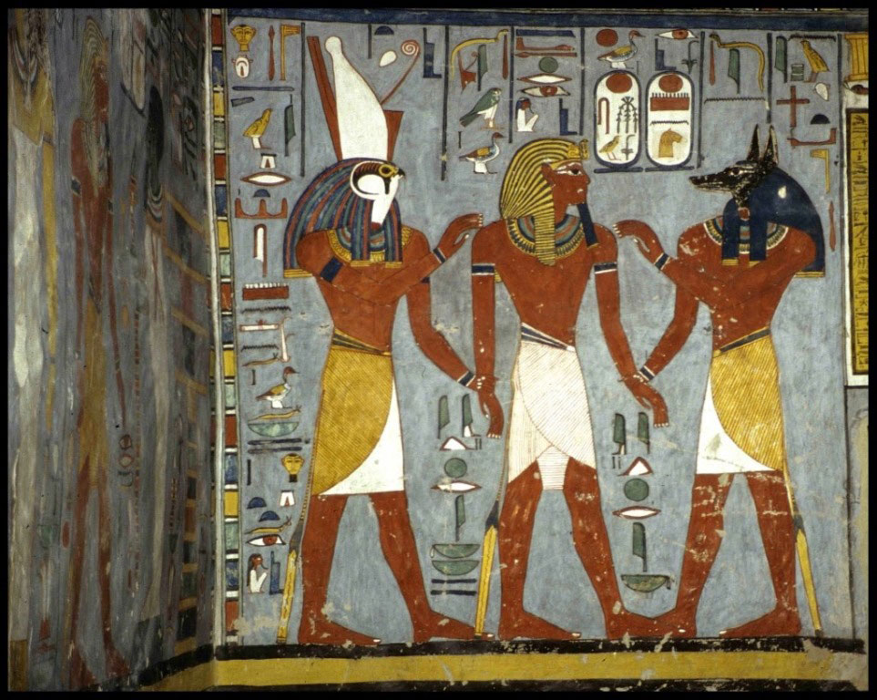

Slide 9
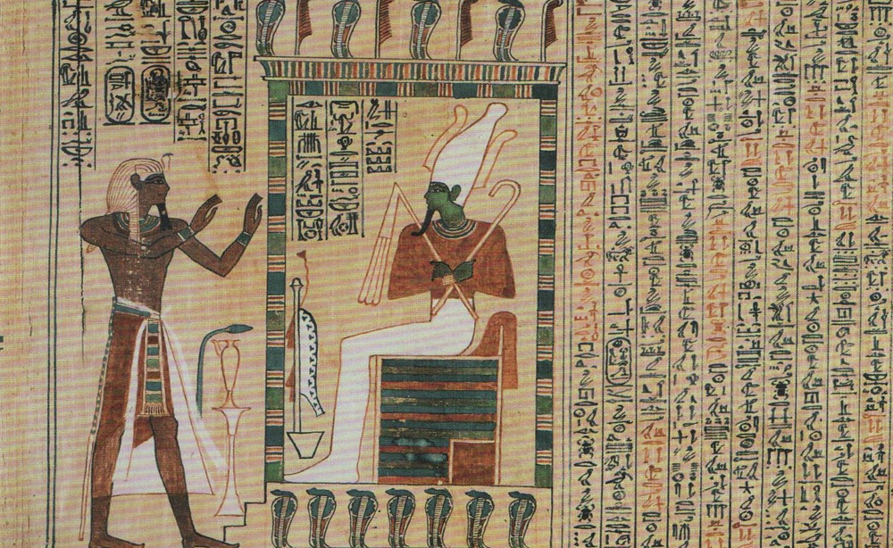

Slide 10
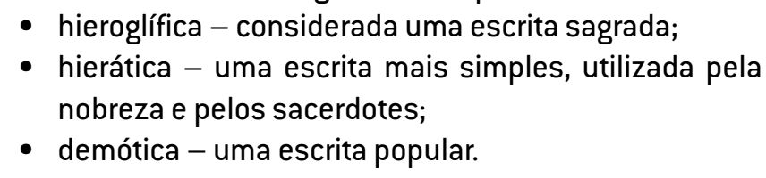
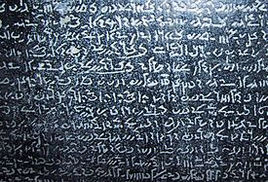
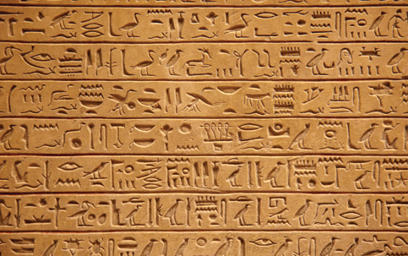
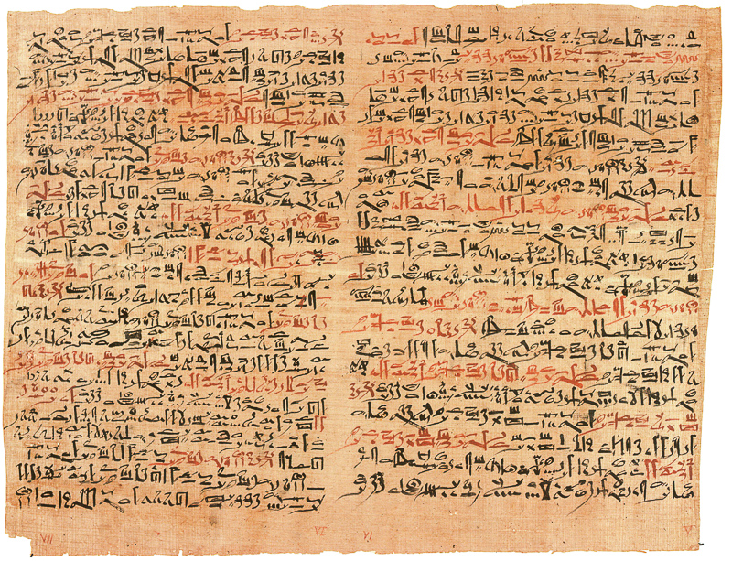
ESCRITAS E SEUS TIPOS

Slide 11
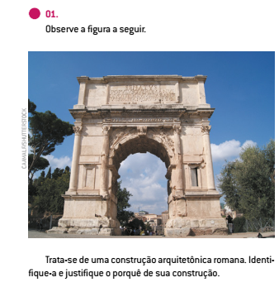

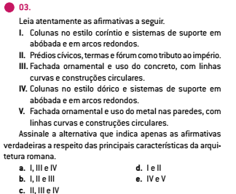
CAP 2 ROMANOS E GREGOS
P.45

Slide 12
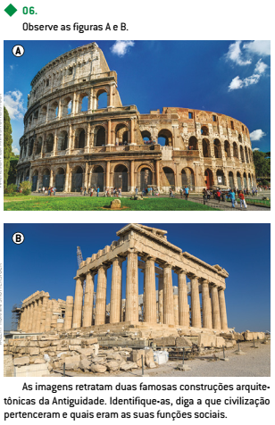
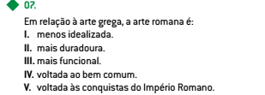

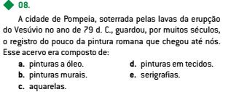
p. 47

Slide 13


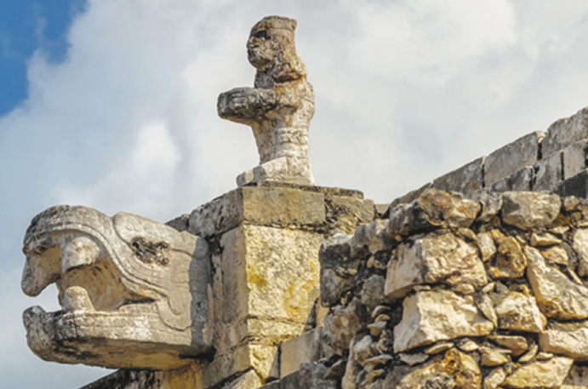

Slide 14
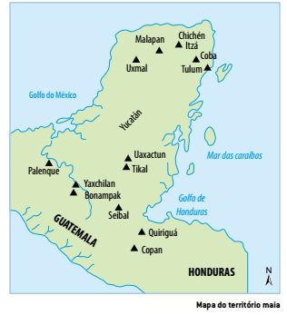
PRINCIPAIS CARACTERÍSTICAS:
GOVERNOS TEOCRÁTICOS LOCAIS
ECONOMIA: AGRÍCOLA
DIVISÃO SOCIAL:
´Família Real
Funcionários do Estado
Agricultores, Artesão e Trabalhadores Braçais

Slide 15
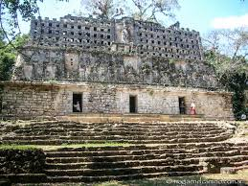
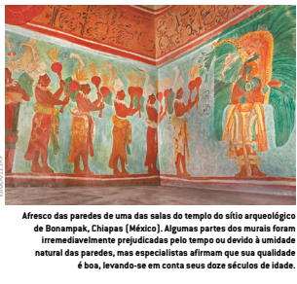
PINTURA MAIA
Principal Característica:
Ritualístico: Sacrifício do Séc. XVIII
Ex: TEMPLO BONAMPAK

Slide 16

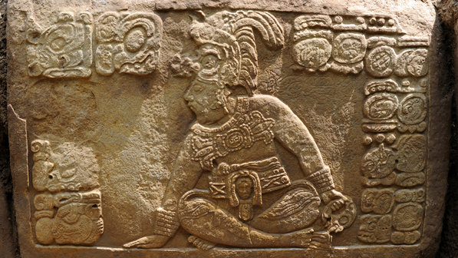
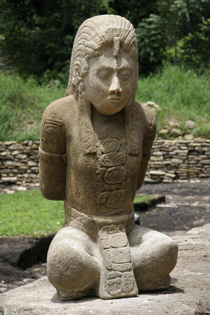
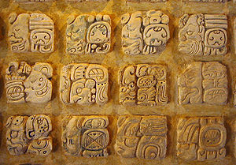
ESCULTURA MAIA:
Características:
Estátuas Realismo
Ornamentos de Palácios
Dimensões Colossais

Slide 17
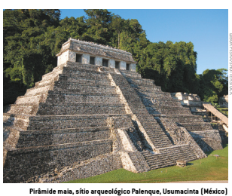
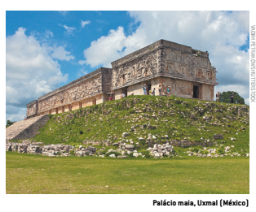
ARQUITETURA MAIA:
Palácios, Templos e Pirâmides
Falsa Abóbodas
Baixo-RELEVO

Slide 18
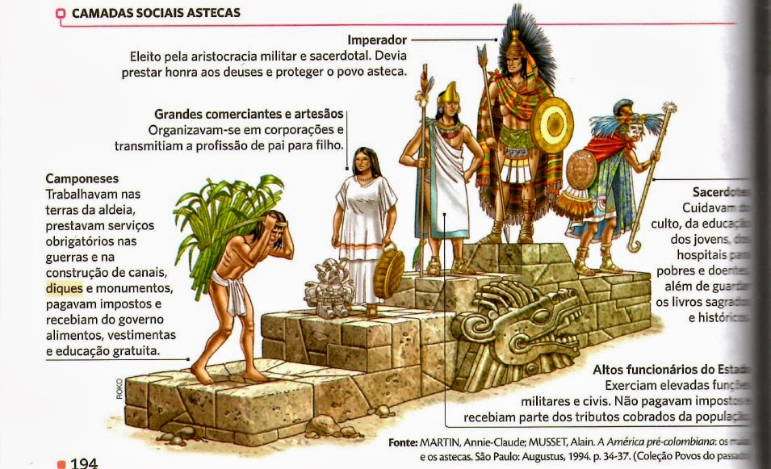
OS ASTECAS
Capital TENOCHTITLÁN
TEOCRÁTICO E MILITAR
ORGANIZAÇÃO SOCIAL:
IMPERADOR
NOBREZA
TRABALHADORES URBANOS E CAMPONESES

Slide 19
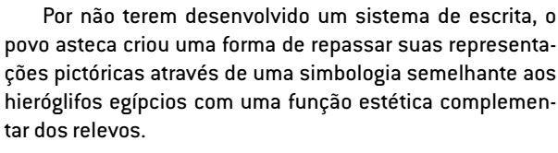
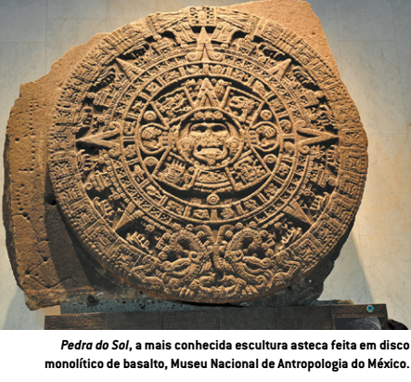


PINTURAS:
COSMOGONIA

Slide 20

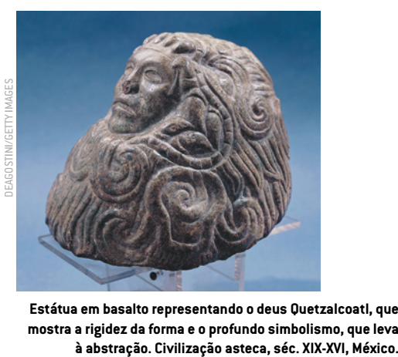
PRINCIPAL CARACTERÍSTICA:
Diferencia-se dos MAIAS, pois, está voltada para o IDEALISMO em vez do NATURALISMO.
Representavam deuses e suas qualidades.
RICA PLUMAGEM
Ave e Serpente
GUERREIRO

Slide 21

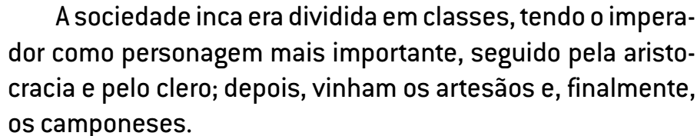
PRINCIPAIS CARACTERÍSTICAS ARTÍSTICAS
UTILITÁRIA
REPRESENTATIVA
Feita com monólito em formas antropomórficas

Slide 22

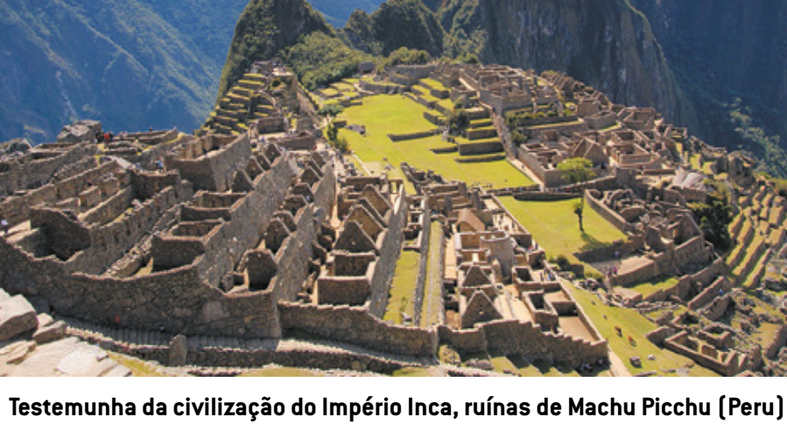

Slide 23
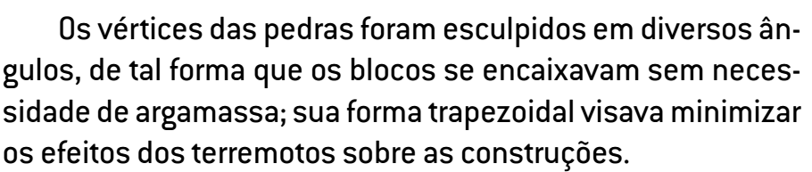
CARACTERÍSTICAS DA ARQUITETURA INCA

Slide 24





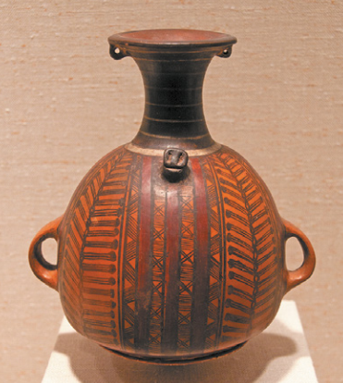

Slide 25

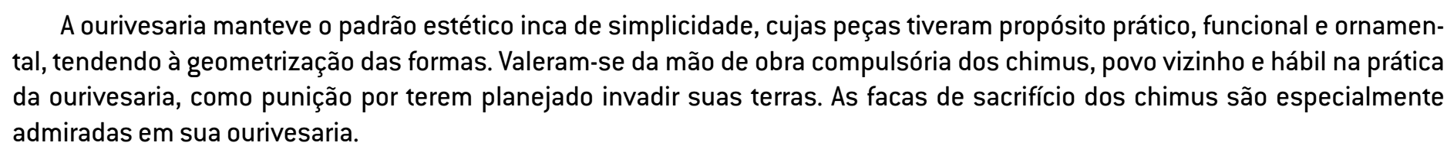
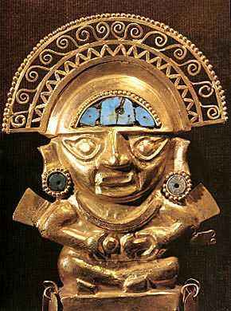

Slide 26



Slide 27
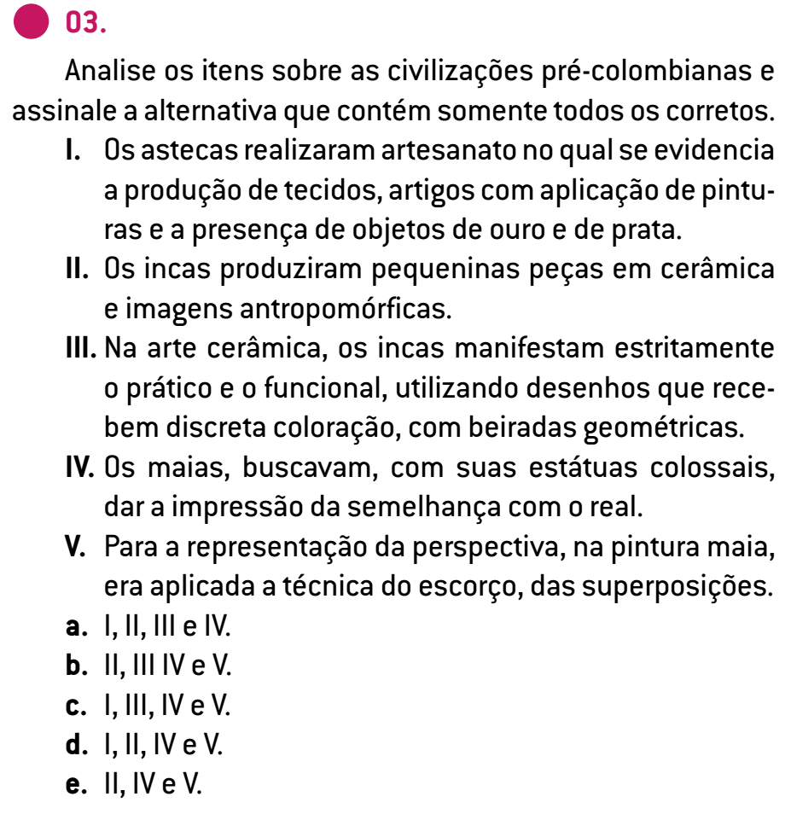

Slide 28
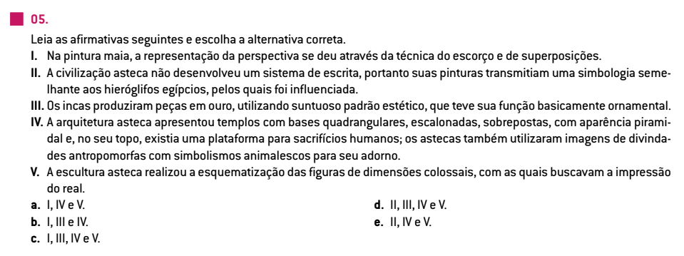

Slide 29

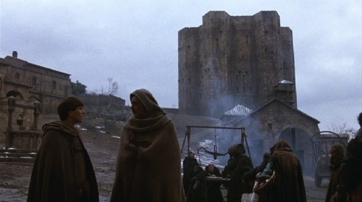
A ARTE BIZANTINA
IDADE MÉDIA – séc. IV a XVI
ANTES –
RITOS
IMAGENS
SACRIFÍCIOS
CRISTIANISMO –
CONSTANTINO (Religião oficial)
PAGANISMO
IGREJAS – Panteão e Basílicas

Slide 30
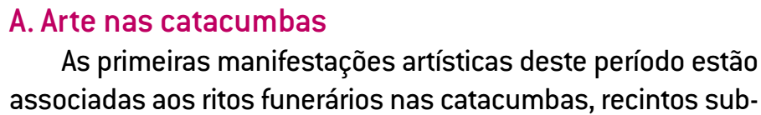









Arte paleocristã
[...] como a experiência da Realidade transcendental é o núcleo do fato religioso, o símbolo é, na ordem da expressão, a linguagem fundante da experiência religiosa, a primeira e a que alimenta todas as demais.

Slide 31


BASÍLICAS BIZANTINAS
ARTE TRIUNFAL BIZANTINA
NAVE CENTRAL
ALAS LATERAIS
ABSIDE
SARCÓFAGO

Slide 32


DUAS MUDANÇAS perspectivas NA ARTE:
Declínio técnico e expressivo
Valores espirituais da ordem
Judaico-Cristã
Cabeça da estátua Colossal do Imperador Constantino I 313-24 d.C. Mármore. Roma
PINTURA SIMBÓLICA PAELOCRISTÃ - AFRESCO

Slide 33


MOSAICO BIZANTINO
ALVOROÇO NO CRISTIANISMO
ICONOCLASTAS: Que destrói imagens religiosas ou se opõe à sua adoração – segmento literal dos dez mandamentos (Vertente Cristianismo e Islamica)
ICONOLATRIA: Que aceita a representatividade da imagem.

Slide 34




Basílica de Santa Sofia – 532 d.C – Arte dos ícones – mais do que representação – passa a ideia da mesma pureza com que aconteceu o fato.

Slide 35

IGREJA CATÓLICA ORTODOXA – Opinião correta.
“A Igreja Ortodoxa surgiu com o objetivo de espalhar o Cristianismo pelo Oriente”
IGREJA CATÓLICA
PAPA
NATAL-25/12
OCIDENTE
IMAGENS/ESTÁTUAS
CALDENDÁRIO GREGORIANO - 365
IGREJA ORTODOXA
PATRIARCA
NATAL-07/01
ORIENTE
IMAGENS/PINTURAS
CALDENDÁRIO JULIANO – 13 DIAS A MAIS

Slide 36

A pintura Bizantina obedece a regras preestabelecidas pela igreja, conhecidas como ICONOGRAFIA.
- CARACTERIZAÇÕES DOS SANTOS
- DAS SITUAÇÕES
- REPRESENTAÇÕES DE SANTOS
- REVELAÇÕES
CIMABUE – Madona e menino Jesus entronados com 8 anjos e 4 profetas, 1280.

Slide 37

A CATEDRAL DE JATAÍ E SUAS PINTURAS ICONOGRÁFICAS
CLÁUDIO PASTRO – São Paulo

Slide 38
“O desenvolvimento da pintura e da escultura bizantinas depois da época de Justiniano foi perturbado pela Questão Iconoclástica. Tudo começou com o édito imperial de 726 que proibia as imagens religiosas; durante mais de cem anos a população ficou dividida em dois grupos furiosamente hostis.” (JANSON, H. W. História Geral da Arte. São Paulo: Martins Fontes, 2001, Vol. 1, p. 316). Os dois grupos eram os iconoclastas e os iconófilos. A esse respeito, assinale o que estiver correto.
01. Os iconoclastas, liderados pelo próprio imperador, interpretavam literalmente a interdição bíblica das imagens esculpidas e pretendiam destruir essas obras por temerem que elas levassem à idolatria.
02. A Igreja Católica, que proibira as obras de arte figurativa em toda a Europa Ocidental, defendeu vigorosamente os iconoclastas bizantinos.
04. Os iconoclastas desejavam reduzir as obras de arte a representações de figuras abstratas ou de vegetais e animais.
08. Os iconófilos encontraram apoio entre os monges das províncias ocidentais e suas ações expressavam uma disputa pelo poder entre Igreja e Estado.
16. A Questão Iconoclasta foi a expressão artística da antiga disputa entre torcidas azuis e verdes nos hipódromos de Bizâncio.
UEM PR

